Slide 1
Хип хоп
Выполнила ученица Умярова Алина
Ученица 2 А класса
Руководитель: Брунова Н.Н.

Slide 2
План
1.Что такое хип-хоп.
2.Откуда произошёл хип-хоп.
3.Направления хип-хопа.
4.Новаторы .
5.Русский хип-хоп.

Slide 3

1.Что такое хип-хоп
Хип-хоп - это культурное направление.
Слово”HIP”означало подвижные части тела а также” поумнени”,а
”HOP”это движение . Всё вместе означает умное движение.

Slide 4
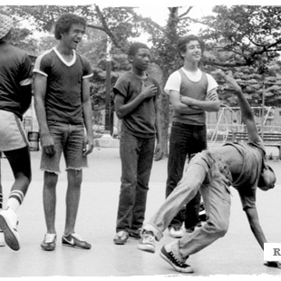
2.Откуда произошёл хип-хоп
Хип-хоп зародился в среде рабочего класса Нью-Йорка 12 ноября 1974г.И стал частью молодёжной культуры во многих странах мира.

Slide 5
.
3.Направления хип-хопа
Хип-хоп делится на множество направлений . Каждое достаточно самостоятельно и несёт свой смысл . Хип-хоп для всех разный и индивидуальный . В нём можно выделить три основных направления:

Slide 6

танцевальное
Брэйк-Данс ,Хип-хоп.

Slide 7

музыкальное
Рэп ,Хип-хоп , Битбокс

Slide 8

Изобразительное
Граффити

Slide 9
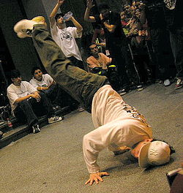
4.новаторы
Новаторы раннего хип-хопа были Африка Бамбата , Грандмастер Флэш . Эстафету новаторства подхватили Run DMC, Mantronix ,которые привнесли в хип-хоп свои открытия

Slide 10
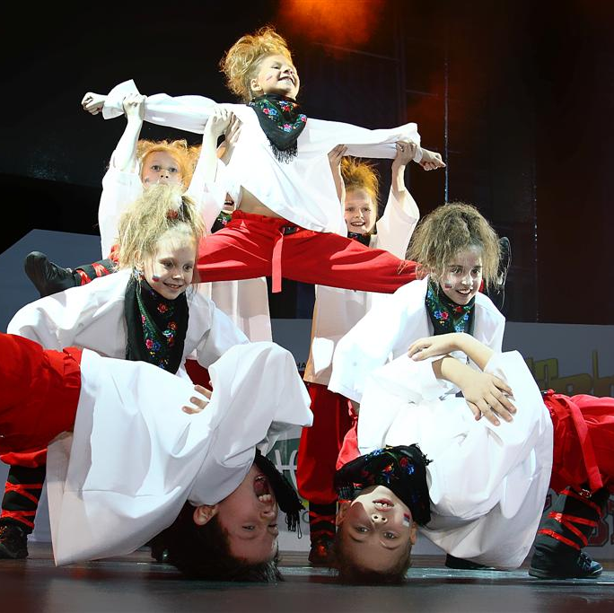
5.Русский хип-хоп
Хип-хоп появился в России в 1980-х г.Первым исполнителем стал , как ни странно рок-музыкант
Константин Кинчев . Хип-хоп стал развиваться , приобретать популярность и теперь не редкость даже в маленьком городе нашей страны . На занятиях развивается пластика, координация движений, музыкальность и вырабатывается свой собственный стиль.

